Slide 1
Verkenning adoptie W3C rdf/owl technologie voor IMxx/NEN-3610 modellen
Project team:
Marcel Reuvers, Paul Janssen, Linda van den Brink, Hans Schevers (BuildingBits)
Versie 1.0

Slide 2
Doelstelling
Verkenning en kennisoverdracht mbt W3C ontologieën en Imxx/NEN3610 informatie modellen
Ervaring opdoen mbt het modelleren van Imxx informatie mbv W3C Rdf/OWL
Mogelijkheden identificeren

Slide 3
Beoogde voordelen adoptie Semantic Web
Aansluiting op Internationale standaarden
Linkbaar, uitbreidbaar en ondervraagbaar op basis van ‘standaarden’ (rdf,uri’s, sparql)
Rijke modellerings omgeving (owl en owl-ontologieën, QUDT, Prov-o, skos,dc,etc) maakt vergaande formalisering van afspraken mogelijk
Groeiend software ecosysteem (triplestores,editors, api’s)
Convergentie van andere standaarden naar Semantic Web
COINS & ObjectTypeLibraries (CB-NL)
BIM/IFCOWL
RIONED (Gegevenswoordenboek Stedelijk Water) GWSW
Gegevenscatalogus DSO, Kadaster TOP10NL/BRT LOD, BRK
Reasoners
Extra gegevens afleiden incl. classificatie van gegevens
Semantiek consistentie (inconsistenties in klasse definities kunnen gevonden worden)
Data Validatie & Informatie specificatie functionaliteit via Closed World Aannamen & owl cardinaliteits restricties

Slide 4
Beoogde voordelen adoptie Semantic Web voor IMxx
Standardisatie IMxx modelleringen
Standaard Modellering van bijv. codelijsten (adoptie van owl modelleringen)
Vergaande modellering van afspraken
Standaard modellering van versiebeheer en andere functies op basis van bestaande ontologien (prov-o, Time, geosparql)
Data validatie
Via een alternatieve interpretatie van het owl model (Closed World Aannamen) is het mogelijk om datasets te valideren
Meer mogelijkheden tot integratie van IMxx modellen
Data-Interoperabiliteit tussen verschillende schema’s
Meer mogelijkheden tot her-classificatie van objecten

Slide 5
Ontologieën voor Imxx/NEN3610
RDF/ OWL als modellerings taal
Herbruik ‘standaard’ OWL ontologieën
Centraliseren van semantische begrippen voor maximale interoperabiliteit
Specificeren van informatiebehoefte

Slide 6
Conceptuele opbouw IMxx ontologieën
RDF/OWL (herbruik ontologieën)
Netwerk van ‘functies’ ontologieën: Historie, GeoSparql, Prov-o, ID,...
Concepten direct gebruikt of gelinked aan (meerdere) IMxx ontologien.
Functionele laag
Specificeert welke informatie verplicht is.
Centrale definities
specificaties

Slide 7
Ervaring opdoen met ontologieën
Functionele ontologieën
Identificatie
GeoSparql
Historie
Centrale Object Definities
IMxx
IMGeo opzet
IMBor opzet

Slide 8
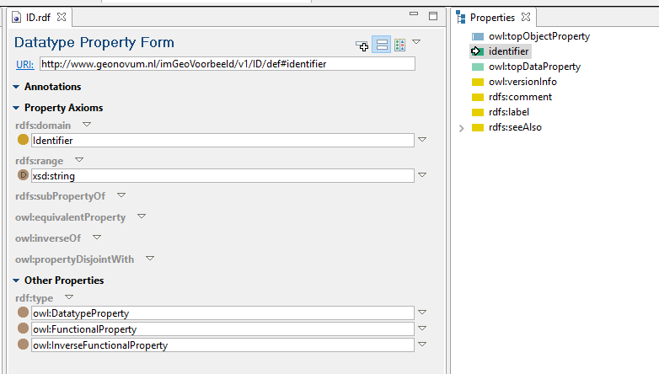
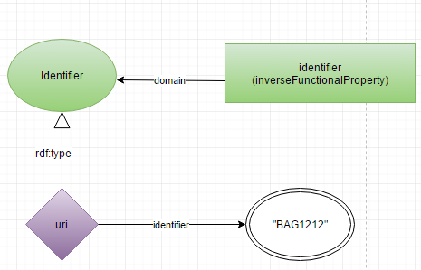
Voorbeeld Identificatie ontologie

Slide 9
Serialisatie
Prefix imgeoID: http://www.geonovum.nl/imGeoVoorbeeld/v1/ID/def#
Subject predicate object
imgeoID:Identifier rdf:type owl:Class.
imgeoID:Identifier rdfs:subClassOf owl:Thing
<owl:Class rdf:ID="Identifier">
<rdfs:subClassOf rdf:resource="http://www.w3.org/2002/07/owl#Thing"/>
</owl:Class>
<rdf:Description rdf:about="#Identifier">
<rdf:type rdf:resource="http://www.w3.org/2002/07/owl#Class"/>
<rdfs:subClassOf rdf:resource="http://www.w3.org/2002/07/owl#Thing"/>
</rdf:Description>
:Identifier
rdf:type owl:Class ;
rdfs:subClassOf owl:Thing ;

Slide 10
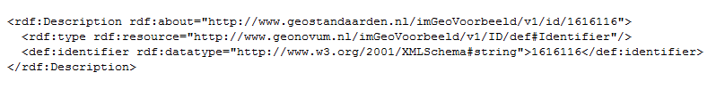
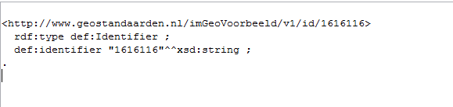
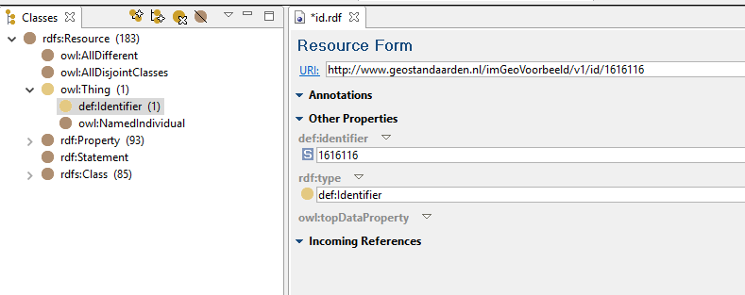
Voorbeeld
Rdf-Xml
Turtle

Slide 11
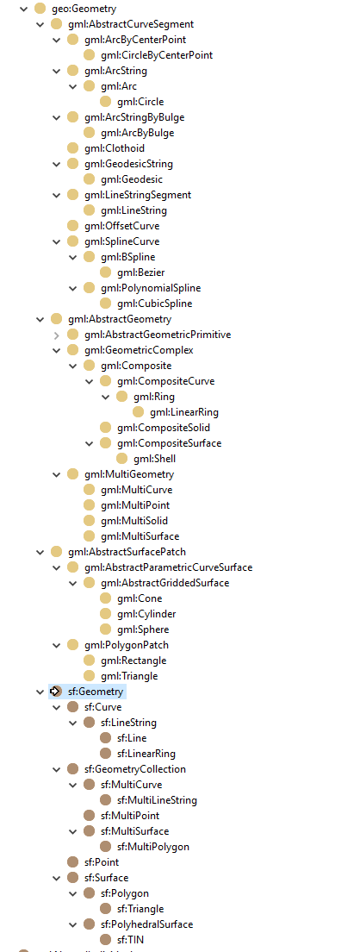
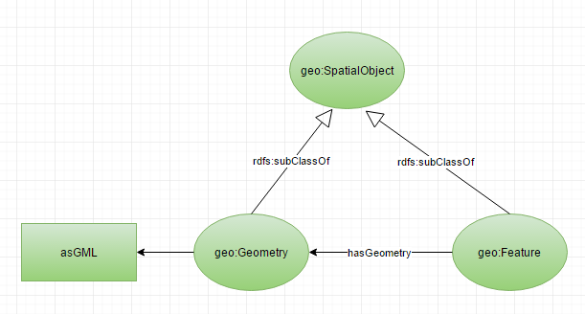
W3C/OGC GeoSparql ontologie
# | NEN | GeoSparql
1 | Geo-Object | Geo:Feature
2 | Locatie | Geometry
3 | Niet-GeoObject | ---

Slide 12
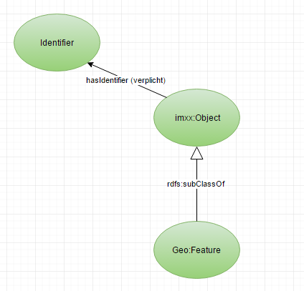
koppeling Geosparql:Feature met Identifier uit de Identificatie ontologie

Slide 13
Centrale Object Definities
Semantische beschrijving van Objecten inclusief kenmerken, relaties en restricties
Gevoed vanuit o.a. de IMxx benodigdheden
Herbruik/Integratie van Objecten (en kenmerken en restricties) voor IMxx modellen
OWL modellering:
Classes, datatype en object type properties, etc voor formalisatie van objecten, relaties en properties
equivalentClass constructies voor interoperabiliteit

Slide 14
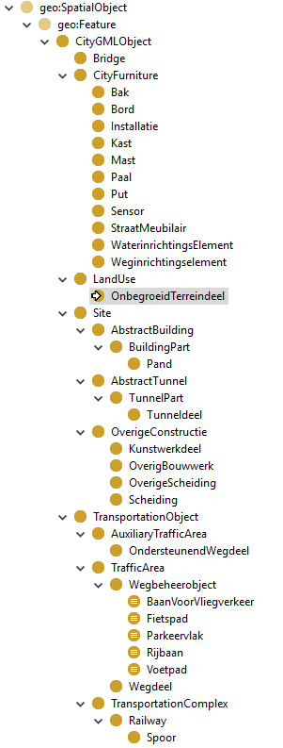
Centrale Object Definities
Unieke uri’s
Taxonomy van objecten
Kenmerken (domain en range van kenmerken)
Relaties (ObjectProperties)
Taxonomy van kenmerken (en relaties)
Restricties
En meer

Slide 15
Historie
Meerdere opties
Begin datum – eind datum methode (as-is)
Expliciet modelleren
Expliciete relatie tussen objecten die een ‘fase’ representeren
Time Ontology in OWL
W3C Working Draft 12 July 2016

Slide 16
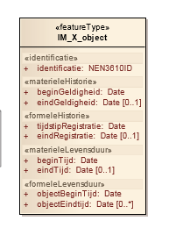
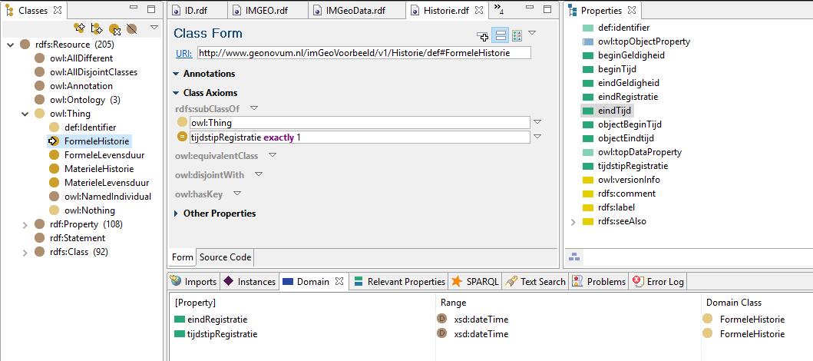
Historie (as-is)

Slide 17
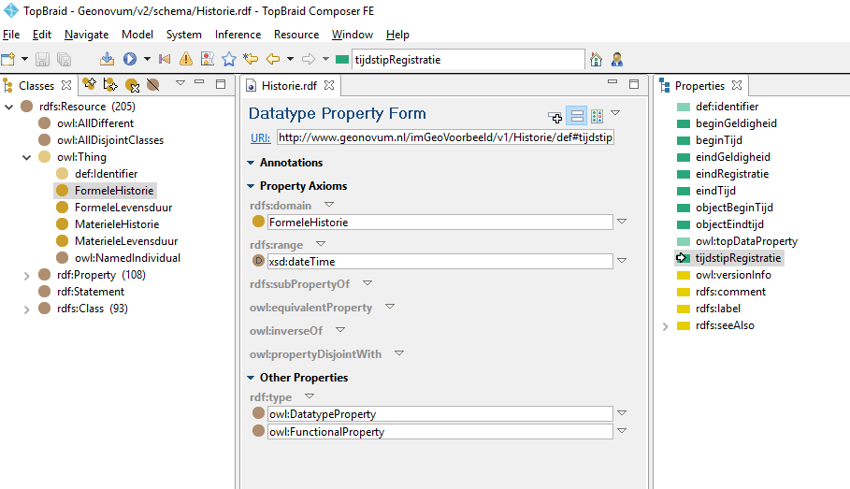
Historie

Slide 18
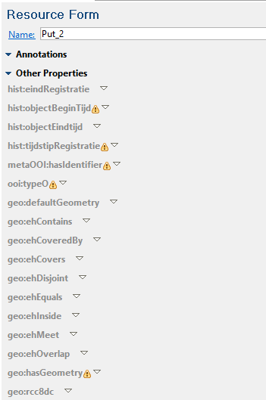
Data validatie
Door toepassing van zogenaamde Closed World Aannamen op OWL vocabulair kan er o.a. Getoetst worden op cardinaliteits overtredingen. TopBraidComposer geeft direct weer waar de overtreding te vinden is.
In het voorbeeld is een “lege” put gedefineerd. Vervolgens is te zien welke data nog ingevuld dient te worden
Icoontje geeft aan dat hier nog iets ingevuld dient te worden

Slide 19
tijdstipRegistratie in rdf/xml
<rdf:Description rdf:about="#tijdstipRegistratie">
<rdf:type rdf:resource="http://www.w3.org/2002/07/owl#FunctionalProperty"/>
<rdfs:domain rdf:resource="#FormeleHistorie"/>
<rdfs:range rdf:resource="http://www.w3.org/2001/XMLSchema#dateTime"/>
<rdf:type rdf:resource="http://www.w3.org/2002/07/owl#DatatypeProperty"/>
</rdf:Description>

Slide 20
IMxx Informatie Specificatie via ontologieën
IMxx importeert de benodigde ontologieën
Imxx voegt OWL cardinaliteits restricties toe om informatie specificatie expliciet te modelleren

Slide 21
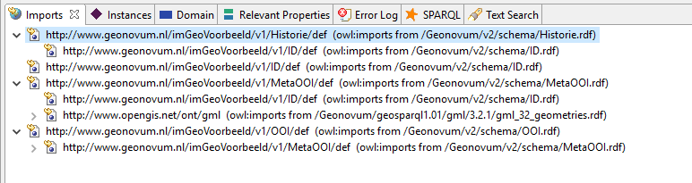
IMGeo voorbeeld: importeren
Een voorbeeld: ImGeo importeert gegevensCatalogues/OOI, Identificatie Ontologie, Geosparql en Historie
Let op dat alle objecten uit deze ontologieën geimporteerd worden. Dus ook de objecten die wellicht niet gebruikt worden!

Slide 22
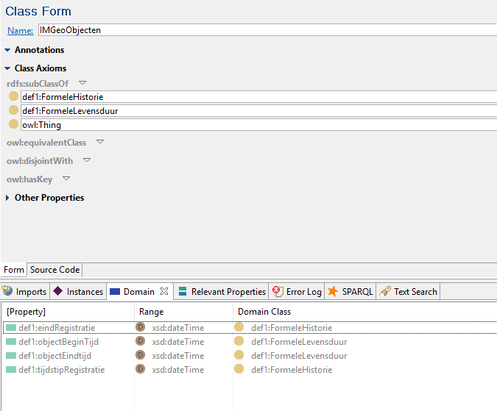
IMGeo voorbeeld: Koppeling Object definitie met Historie
Alle IMGeoObjecten zijn subtype van FormeleLevensduur en Historie waardoor ze een set van kenmerken overerven zoals eindRegistratie, objectEindtijd, etc.

Slide 23
Koppeling in rdf/XML
<owl:Class rdf:ID="IMGeoObjecten">
<rdfs:subClassOf rdf:resource="../Historie/def#FormeleLevensduur"/>
<rdfs:subClassOf rdf:resource="../Historie/def#FormeleHistorie"/>
<rdfs:subClassOf rdf:resource="http://www.w3.org/2002/07/owl#Thing"/>
</owl:Class>

Slide 24
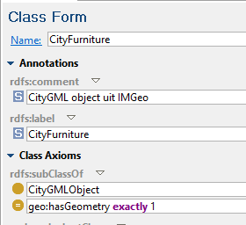
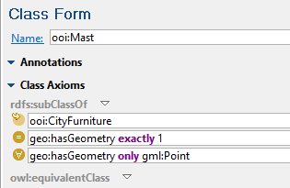
IMGeo voorbeeld: cardinaliteits restricties
Voorbeeld: een Mast mag alleen een gml:point bevatten.
Voorbeeld: Alle CityFurniture moeten verplicht 1 “hasGeometry” relatie hebben.
Bestaande Object Definitie worden voorzien van cardinaliteits restricties om de informatie specificatie te definieren.

Slide 25
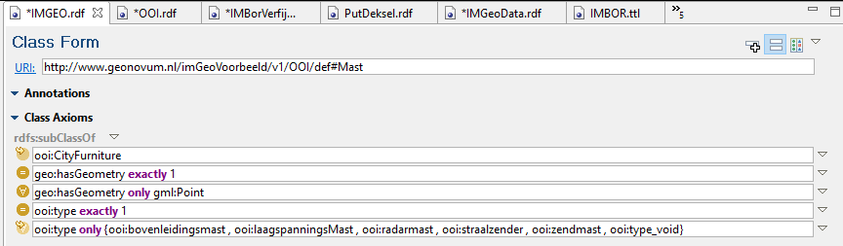
IMGeo voorbeeld: Mast
Mast definitie is gemaakt in de OOI ontologie en dus ook de owl:ObjectProperty ooi:type. De IMGeo ontologie voegt de cardinaliteits restricties toe
- Of wellicht een IMGeo Mast definieren als subtype van ooi:Mast

Slide 26
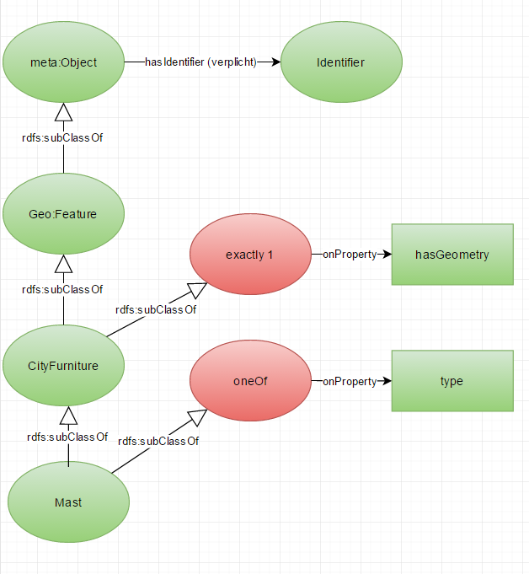
Mast voorbeeld ontologie

Slide 27
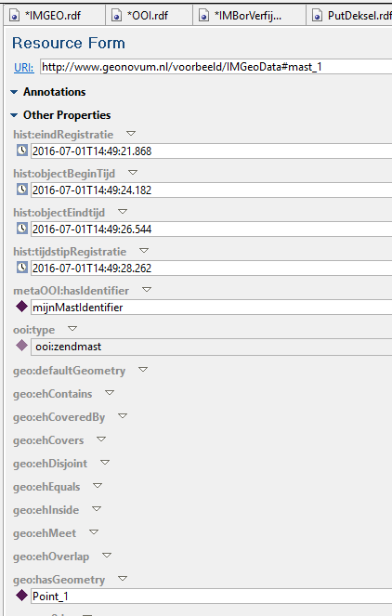
IMGeo dataset: mast
:mast_1
rdf:type ooi:Mast ;
historie:eindRegistratie "2016-07-01T14:49:21.868"^^xsd:dateTime ;
historie:objectBeginTijd "2016-07-01T14:49:24.182"^^xsd:dateTime ;
historie:objectEindtijd "2016-07-01T14:49:26.544"^^xsd:dateTime ;
historie:tijdstipRegistratie "2016-07-01T14:49:28.262"^^xsd:dateTime ;
metaOOI:hasIdentifier :mijnMastIdentifier ;
ooi:type ooi:zendmast ;
geo:hasGeometry :Point_1 ;
.

Slide 28
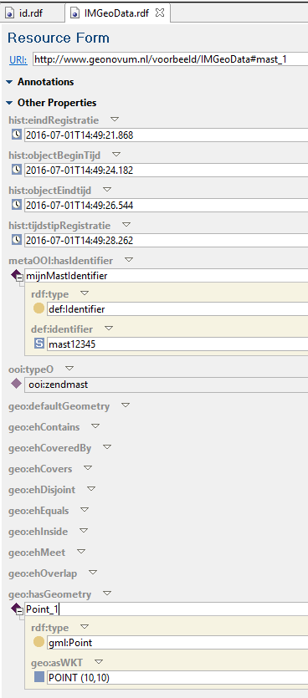
IMGEO dataset: mast relaties
Deze mast heeft historie gegevens
Deze mast is verbonden met een identifier via ‘hasIdentifier’
Deze mast is verbonden een Point via ‘hasGeometry’

Slide 29
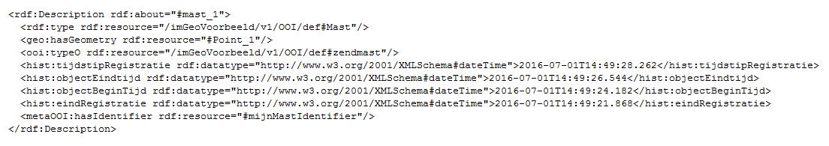
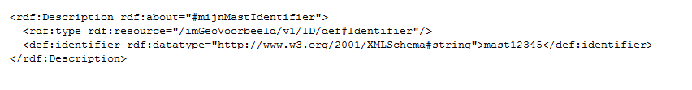
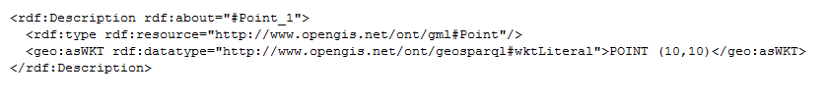
In rdf-xml
Mast_1
ID
Point

Slide 30
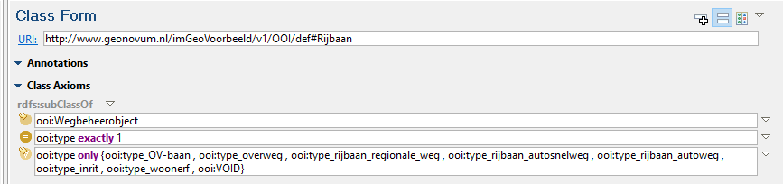
Voorbeeld: IMBor
Voorbeeld: een Rijbaan moet een type bevatten. Deze mag alleen bestaan uit een type van een lijst. Deze lijst is weer afkomstig uit de Centrale object definities

Slide 31
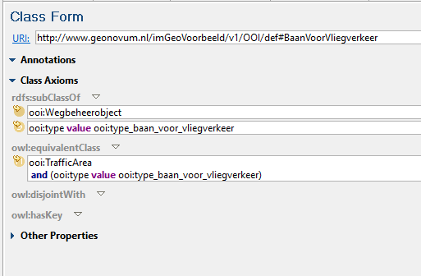
IMBOR in Baan Voor Vliegverkeer
IMBOR:BaanVoorVliegverkeer is gelijk aan een TrafficArea object met typeO= type_baan_voor_vliegverkeer

Slide 32
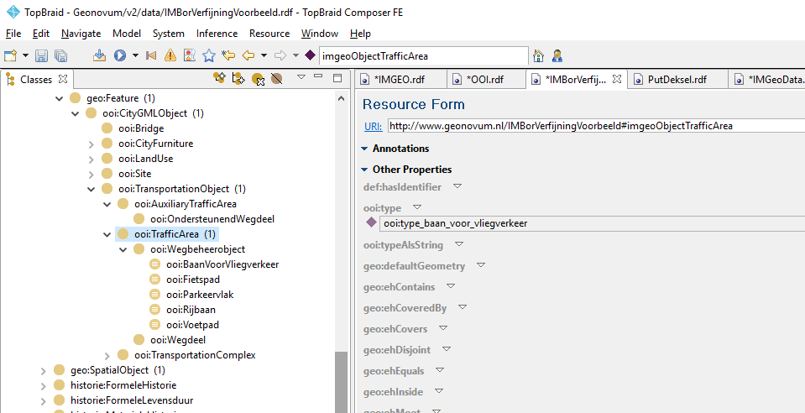
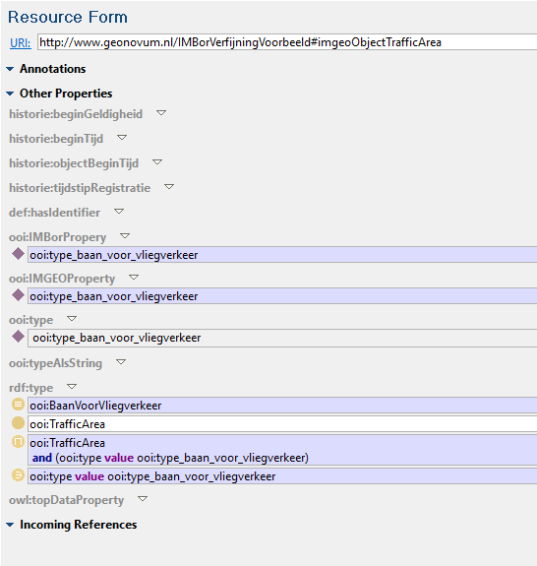
IMBOR/IMGeo integratie
Een “lege” ImGeo Traffic Area met typeO:type_baan_voor_vliegverkeer wordt door een owl:reasoner geclassificeerd als een IMBor BaanVoorVliegverkeer object

Slide 33
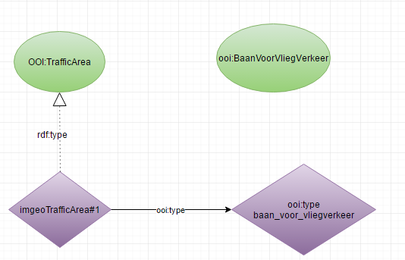
IMBOR/IMGeo integratie
rdf:type

Slide 34
Samenvatting
Verkenning is uitgevoerd naar RDF/OWL semantic web voor IMxx informatie modellen
Mogelijke voordelen van de adoptie van Semantic web is geidentificeerd
Voorbeelden van:
Imxx informatie modellering mbv rdf/OWL
Klasses, properties en relaties
Codelijsten en cardinaliteits restricties
Gebruik maken van een netwerk van ontologieën voor IMxx
Data validatie via CWA reasoning
Integratie via reasoning
ondersteunende ontologieën
ID en historie
Aanzet tot IMGeo en ImBor ontologieën

Slide 36
Extra modelleringen

Slide 37

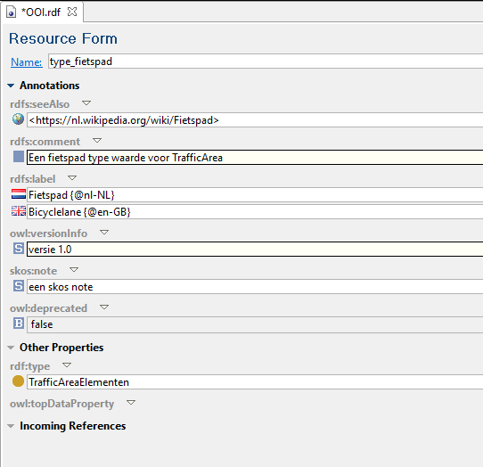
Codelijst elementen als objecten
Minder problemen mbt “typo’s”
De Objecten kunnen extra informatie bevatten
Referenties naar andere informatie bronnen
Meertalige labels
Fietspad waarde ipv type_fietspad

Slide 38
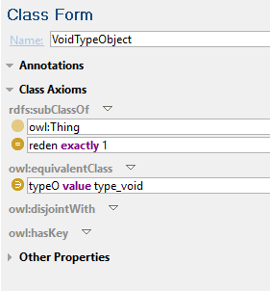
VoidTypeObject definitie
Voidable
Keuzelijst moet “void” aanbieden
“void-reden” moet toevoegbaar zijn
VoidTypeClasse
Equivalent aan:
typeO value type_void
Verplichte ‘reden’
reden exactly 1

Slide 39
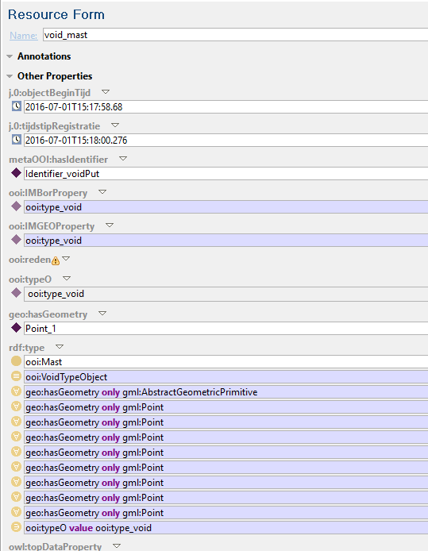
Void voorbeeld
De reasoner concludeert dat deze individual een VoidTypeObject is.
VoidTypeObject heeft een verplichte reden. Deze is niet ingevuld. Dus een waarschuwing erbij
Dit leunt dus zwaar op reasoning

Slide 40
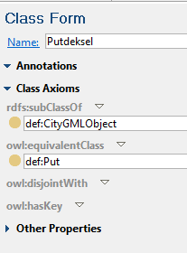
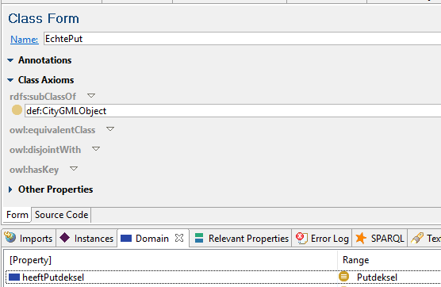
Eenvouding (context) Mapping
Een Put in IMGeo is gelijk aan een Putdeksel in andere modellen
Een “EchtePut” zou een nieuwe definitie kunnen zijn

Slide 41
Minder eenvoudige mappings
Gebruik van Rules in combinatie met OWL
SWRL
(SPIN)
Terugvallen op ‘software’
Wellicht als ‘service’

Slide 42
Multi-typering en uitbreidingen
Elke classe en individual kan multi-getypeerd worden
Elke bestaande klasse kan in een nieuwe ontologie uitgebreid worden
Nieuwe kenmerken,relaties en restricties

Slide 43
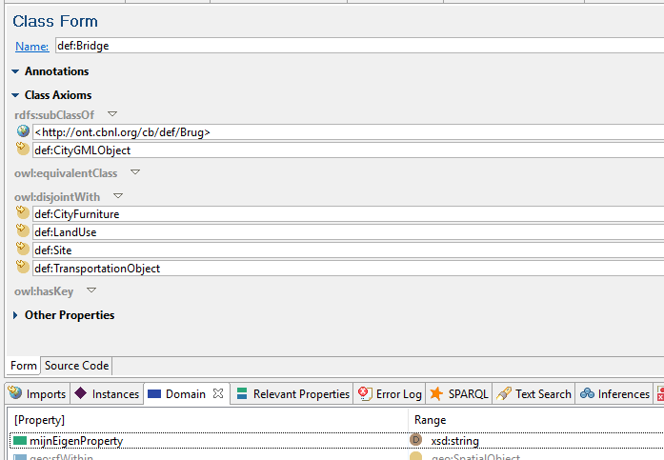
Multi-typering en uitbreidingen
Bridge is nu een subtype van CB-NL brug
Een Brug is nu ook een CB-NL Brug geworden en is verder uitgebreid met een kenmerk:”mijnEigenProperty”

